Slide 1
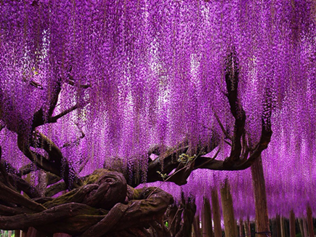
Природы
чудные созданья
Интерактивная
экскурсия-викторина
для 7-11
классов
Автор:
Ольга Михайловна Степанова
учитель английского языка
МБОУ «Цивильская СОШ №1
имени Героя Советского Союза
М.В. Силантьева»
города Цивильск Чувашской Республики
2016

Slide 2
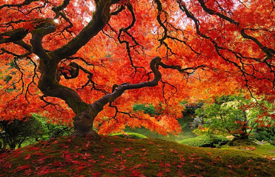
Поэт сказал: «Только … может создать дерево». Еще бы: поди придумай, как натянуть на него кору.
Вуди Аллен
Бог

Slide 3
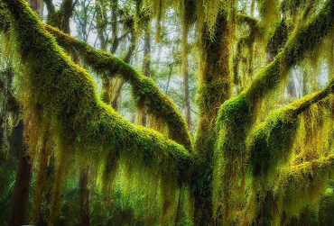
Для того, кто умеет видеть истинную природу вещей, простое зеленое дерево — большее … , чем дерево из золота или серебра.
Мартин Лютер
чудо

Slide 4
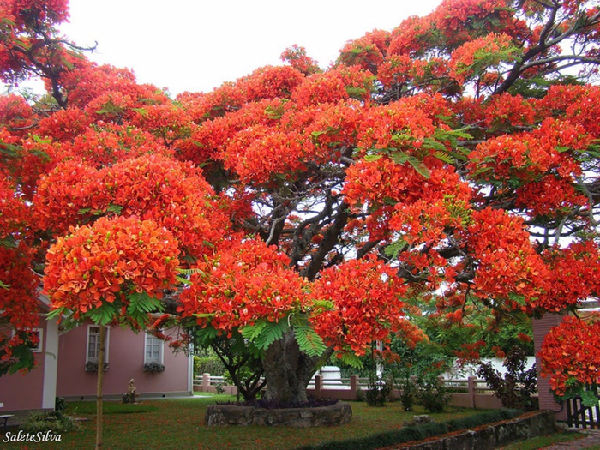
Деревья — как люди, и тоже любят общество себе подобных.
… предпочитают лишь немногие.
Йенс Йенсен
Одиночество

Slide 5
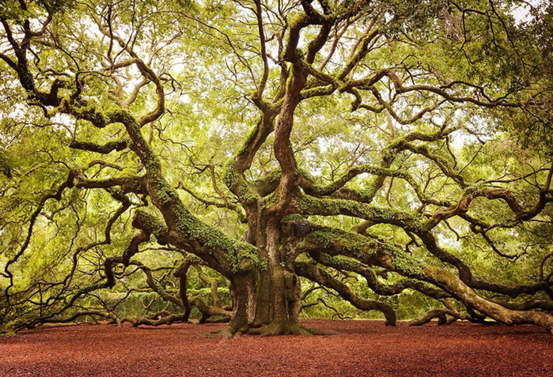
Деревья — это … , что пишет земля на небе. Мы валим их и превращаем в бумагу, чтоб записать на ней свою пустоту.
Халиль Джибран
стихи

Slide 6
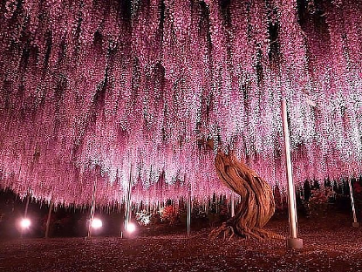
Дерево, вызывающее у иного … радости, в глазах другого — просто зеленое препятствие на пути. Каков человек, так он и видит.
Уильям Блейк
слезы

Slide 7
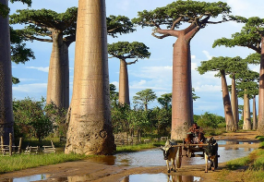
Лучшее … для посадки дерева — двадцать лет назад. А если не тогда, то сейчас.
Китайская пословица
время

Slide 8
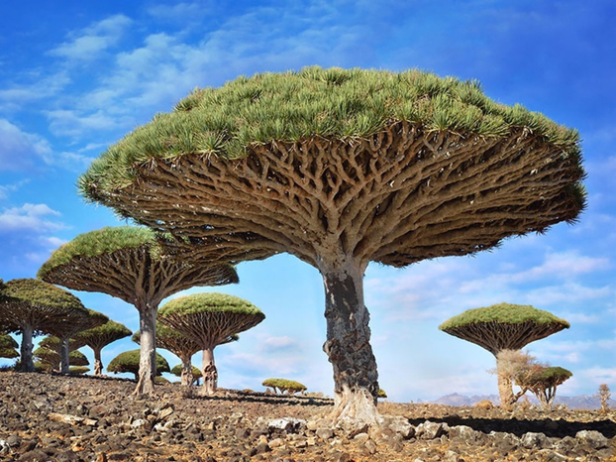
В одном желуде — … тысячи лесов.
Ральф Уолдо
Эмерсон
начало

Slide 9
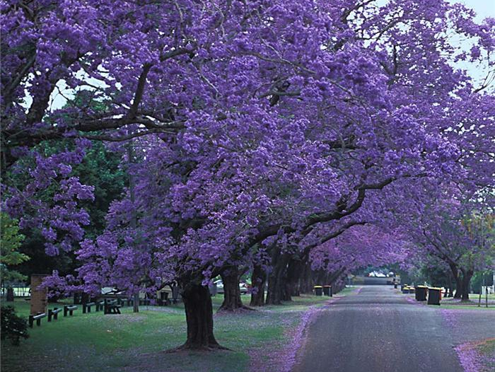
Вкушая … , подумай о том, кто сажал дерево.
Вьетнамская пословица
плод

Slide 10
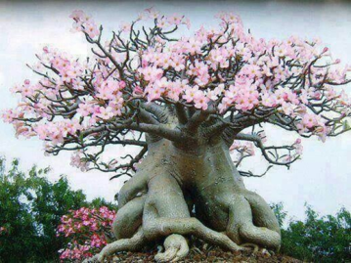
… произрастает не на каждом дереве.
Томас Фуллер
Терпение

Slide 11
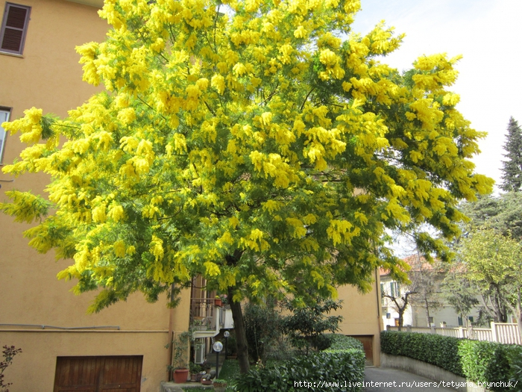
Лучшее … от морской болезни — сидеть под деревом.
Спайк Миллиган
/
средство

Slide 12
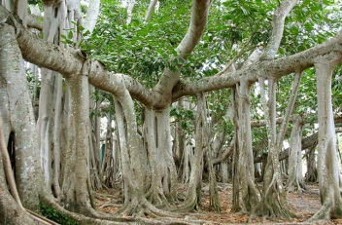
Узнав траву я понял, что такое настойчивость. Узнав деревья я понял терпения.
Неизвестный автор/
смысл

Slide 13
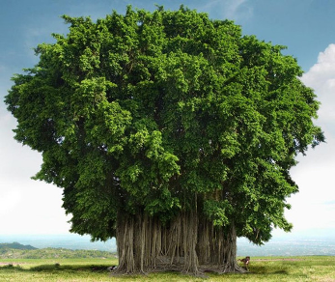
Видимо, … для того и существует, чтобы люди радовались деревьям. Пауло Коэльо
пустыня

Slide 14
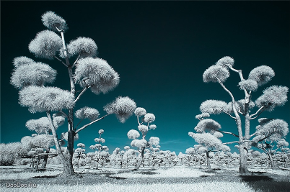
Спасибо
за участие
в викторине!

Slide 15
Источник
Источник
http://citaty.su/derevya-citaty-i-aforizmy-o-derevyax
http://citaty.ru/pro-derevo/
Изображения на слайдах взяты из fotki.yandex.ru

